Slide 1
美西：全球奢侈品领导者
美西购物网站发布会
制作团队：《传说炸裂》
LOGO | YOURCOMPANY

Slide 2
美西
讲解内容
1
NO. 1 团队介绍
2
产品讲述
团队介绍
NO. 2 客户需求
3
客户需求
NO. 3 用户群体
用户群体
4
产品展示
NO. 4 产品展示

Slide 3
PART 1
团队介绍
《传说炸裂》
因为牛逼所以传说，因为牛逼所以炸裂

Slide 4
美西
team介绍
产品讲述
《传说炸裂》小组，为我公司核心力量，详细信息不予公布
团队介绍
客户需求
用户群体
产品展示
PPT模板下载：www.1ppt.com/moban/ 行业PPT模板：www.1ppt.com/hangye/
节日PPT模板：www.1ppt.com/jieri/ PPT素材下载：www.1ppt.com/sucai/
PPT背景图片：www.1ppt.com/beijing/ PPT图表下载：www.1ppt.com/tubiao/
优秀PPT下载：www.1ppt.com/xiazai/ PPT教程： www.1ppt.com/powerpoint/
Word教程： www.1ppt.com/word/ Excel教程：www.1ppt.com/excel/
资料下载：www.1ppt.com/ziliao/ PPT课件下载：www.1ppt.com/kejian/
范文下载：www.1ppt.com/fanwen/ 试卷下载：www.1ppt.com/shiti/
教案下载：www.1ppt.com/jiaoan/

Slide 5
美西
团队精神
协作力
团队
产品讲述
团队介绍
客户需求
用户群体
服务精神
产品展示
竞争意识

Slide 6
PART 2
客户需求
本产品有美西公司向我团队提出需求

Slide 7




美西
客户需求
产品讲述
团队介绍
登录注册
主页产品
商品详情
购物功能
客户需求
用户登录注册进行交易
分类浏览各种商品
展示商品的详细信息
进行购物交易，实现购买
用户群体
产品展示

Slide 8
PART 3
用户群体
通过用户群体来定义产品设计

Slide 9


美西
用户特点
01
富裕群体
产品讲述
团队介绍
02
高收入群体
客户需求
用户群体
产品展示
03
高级白领群体

Slide 10
用户特点
挑剔的审美
审美的高标准，直接决定了我们网页的美观设计：高端大气上档次则是我们网页设计的第一要求
CONTENTS
挑剔的使用性
用户困扰
对于产品的详细展示上，突出了商品的特点，让用户能详细了解产品的信息特点
提出需求
解决方案
挑剔的要求
他们享受服务，服务的要求促使产品的开发应具有简单方便快捷的特点
产品展示

Slide 11
PART 4
产品展示
美好的产品不是靠文字来描述，而是图片的展示

Slide 12

背景图片素材

Slide 13
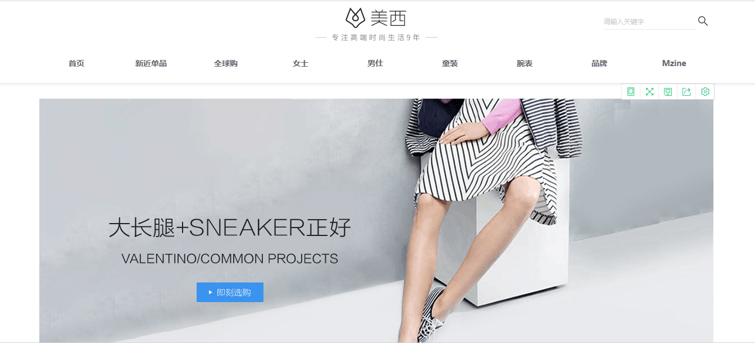
背景图片素材

Slide 14
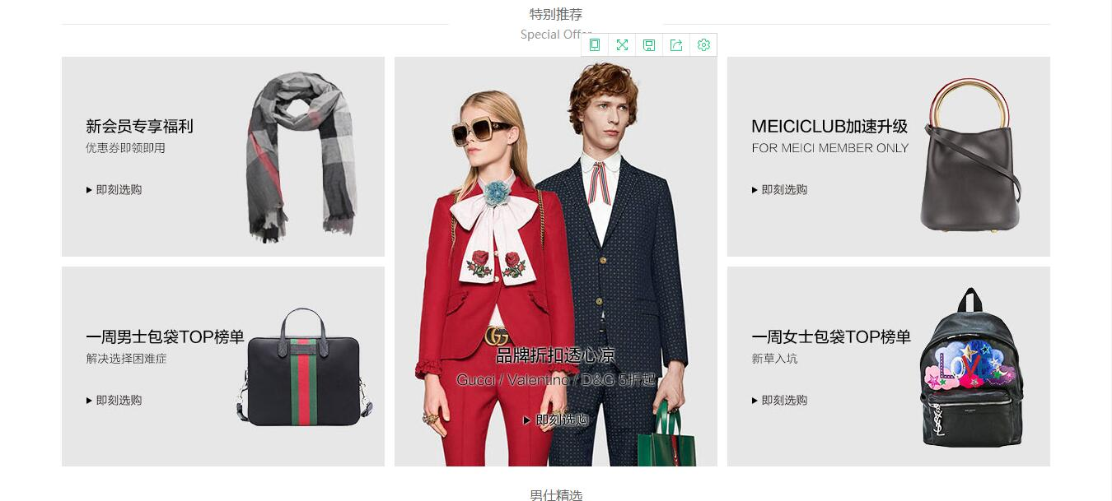
背景图片素材

Slide 15
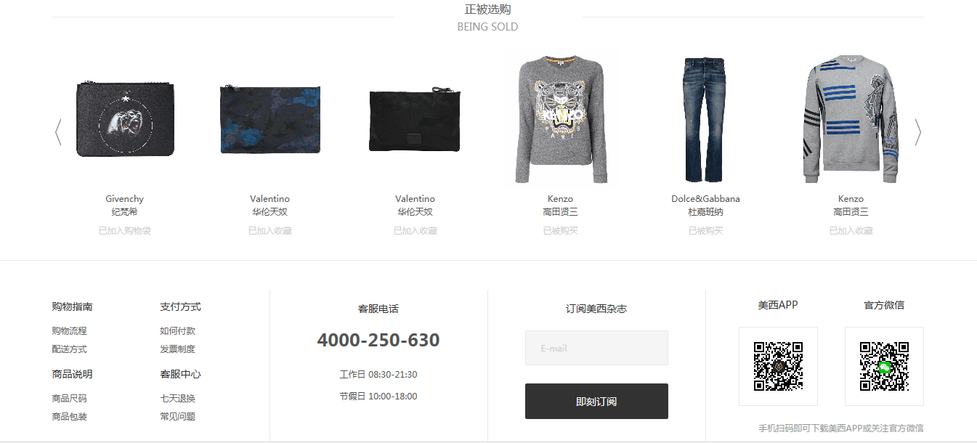
背景图片素材

Slide 16
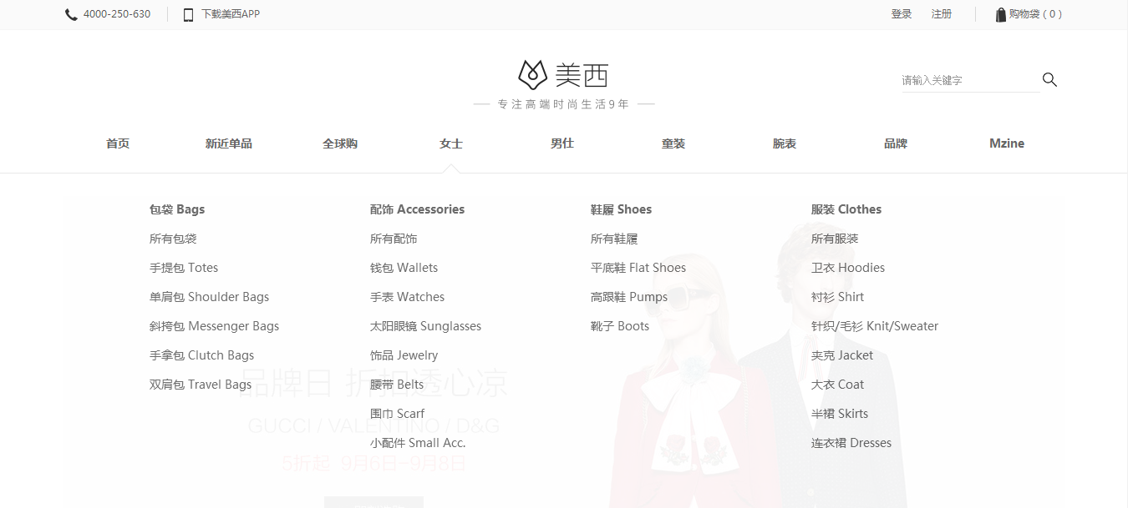
背景图片素材

Slide 17
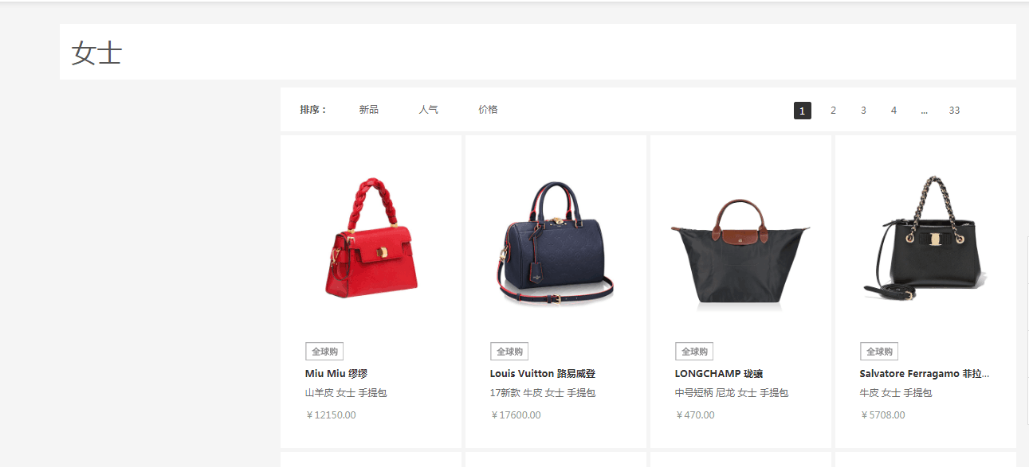

Slide 18
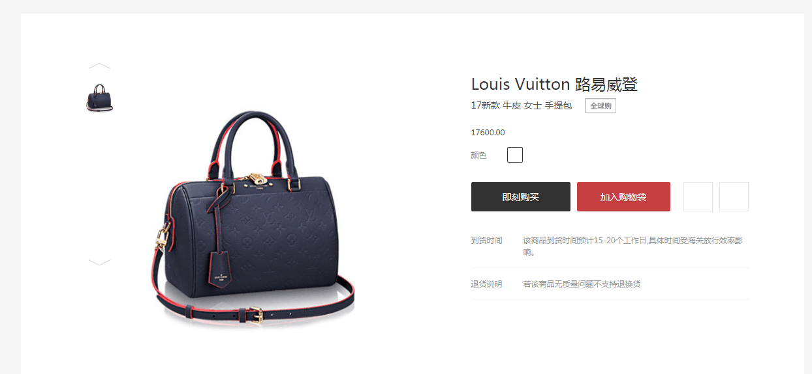

Slide 19
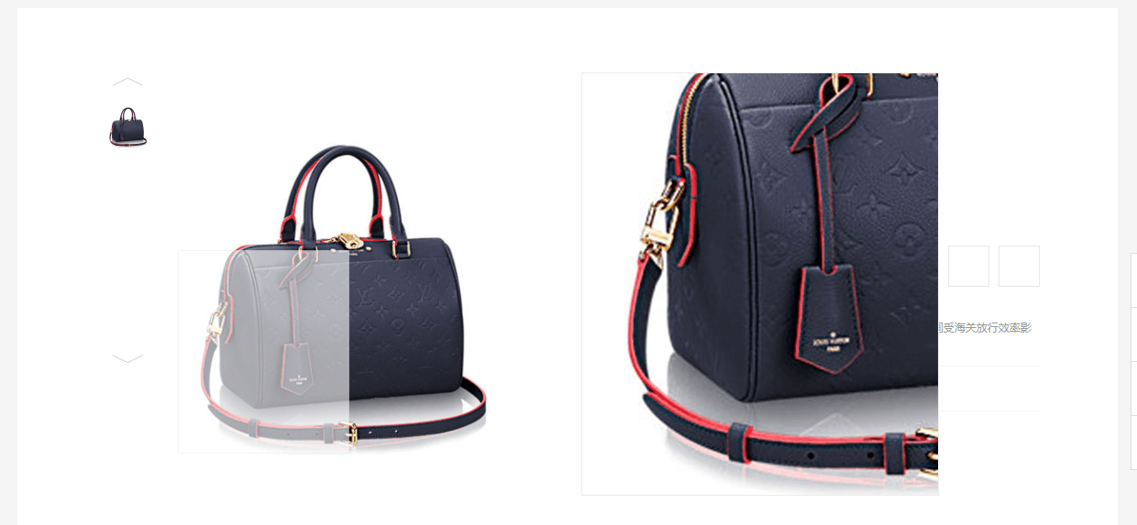

Slide 20
THANKS
接下来请欣赏功能演示
美西引领全球奢侈品牌
LOGO | YOUR COMPANY

